Slide 1
Qué hacer con el “Correo basura”
Léelo por favor es importante
Adaptación personal de un documento “Word” escrito por un técnico profesional del ICO
Automático

Slide 2

CUIDADO
Con lo que
haces
No todos los correos son malos, sólo algunos, pero ten mucho cuidado

Slide 3

Siempre que leáis “Envía este correo o pps a “diez” o cualquier número de personas

Slide 4

Firma esta petición o después de reenviarlo, verás lo que sale en tu pantalla !NADA! es un engaño

Slide 5

Sino lo reenvías tendrás mala suerte etc…(Suelen hacerlos bonitos para que los reenvies)

Slide 6
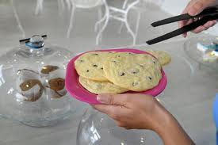
Todos estos correos tienen una “Cookie” que va a rastrear tanto tu correo, como el de las personas a las que lo envies

Slide 7

EL AUTOR ORIGINAL de estos correos, está recibiendo una “Copia” cada vez que su correo se reenvía..

Slide 8

Esas copias le permiten “recopilar” una lista de direcciones activas, las que utilizan para enviar “SPAM” o vender esos listados.

Slide 9

Mucho cuidado también con los que te dicen que lo reenvies si no te avergüenza tener fé en Diós o Jesús etc..

Slide 10

Son correos “RASTREADORES” y chantajean tu conciencia. No seas vulnerable o te sientas mal y no te “DEJES CONVENCER”

Slide 11

Esas personas, con tal de obtener los listados de direcciones, no les importa la forma ni el modo…

Slide 12

de obtenerlas.. Eso es lo único que les importa.Así que elimínalos

Slide 13

Es fuego para tu equipo, pueden hasta reducír la velocidad o que entre un “Virus”

Slide 14

Otros te tocan la fibra sensible, utilizando a niños supuestamente enfermos incurables o perdidos..Te dicen ¿cómo te sentirías si fuera tu hijo?

Slide 15

Te dicen que por cada reenvío ese niño recibirá un donativo..!!MENTIRA!!

Slide 16

IGNÓRALOS y no les sigas el juego sucio, esos correos son “HOAX” es decír “Bulos” y “Engaños”

Slide 17

Otro método, es cuando te piden que escribas tu nombre y apellido y que lo reenvies, es un engaño para que los “Telemercantes”…..

Slide 18

Obtengan y validen las direcciones e incluso tu número de teléfono para su beneficio personal

Slide 19
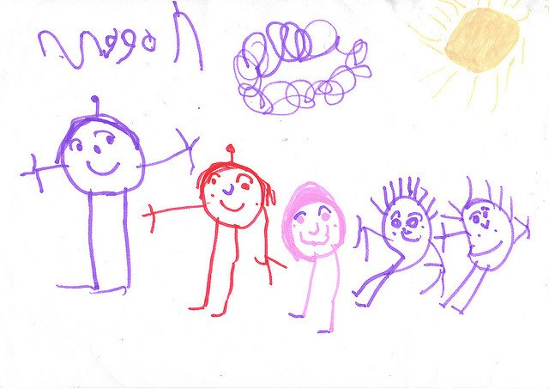
Puedes hacer un gran favor a tus familiares y amigos si les reenvias esta información

Slide 20
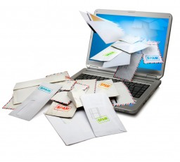
Evitarás que las bandejas de entrada, se llenen de “Correo basura” y los equipos no pierdan velocidad

Slide 21

Puedes creer que estás ayudando a una buena “CAUSA” y no es cierto..se APROVECHAN de tu sensibilidad.

Slide 22

Las peticiones por correo electrónico, no son “ACEPTADAS” por ningún “Organismo Oficial”

Slide 23

Para que sean válidas, se necesita que la firma sea “autógrafa”

Slide 24

Evita agregar tu nombre a estas listas ,independientemente …

Slide 25
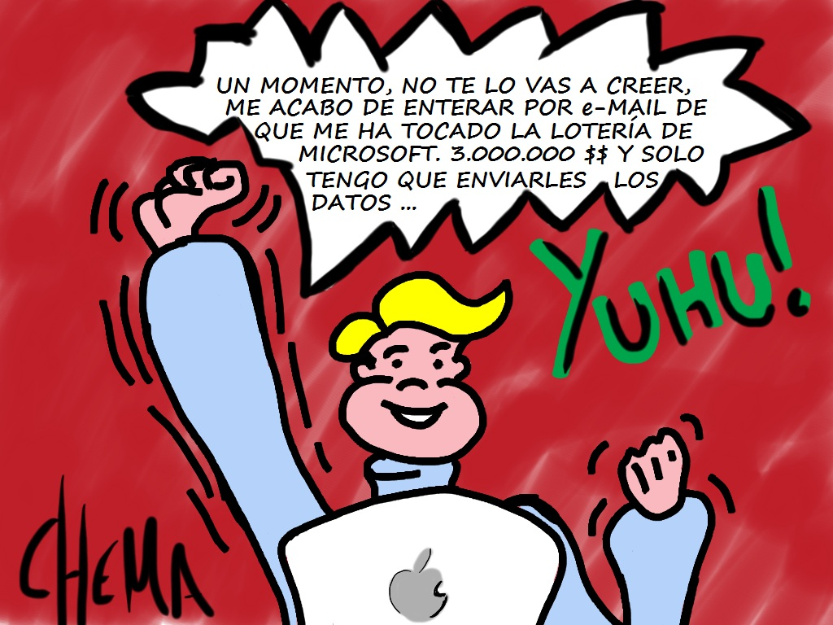
de cuan atractivas parezcan o que traten de hacerte sentír culpable sino lo agregas

Slide 26

Además de perjudicarte tú y tus contactos, ayudas a que los creadores de estos correos se hagan más !!RICOS!!

Slide 27
No les facilites el trabajo y de nuevo te recuerdo que evitarás “SPAM” y “VIRUS”

Slide 28
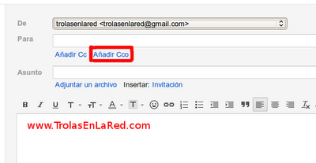
!!Muy importante!!
Siempre que envíes un correo, borra primero la dirección del remitente y añade las direcciones en CCO..(con copia oculta)

Slide 29

Incluso si en vez de “Reenviar” le das a “Responder a un correo enviado por un amigo, su email figurará automáticamente en “Para”, no te cuesta nada ponerlo en “CCO, te lo agradecerá.

Slide 30

Si tienes presentes estos consejos la recompensa será que no recibireis ni tú ni ellos, correo basura en el futuro.

Slide 31

!!POR EL BIEN DE TODOS!!
Charo.zs

Slide 32




Accede a la sección que desees desde aquí:
PPS Exclusivos
Dedicatorias | Fechas Especiales | Graciosos | Historia y arte | Lugares | Musicales
Naturaleza y Ciencias | Política | Reflexión | Religiosos | Románticos | Salud
Si deseas recibir pps periódicamente en tu correo electrónico subscríbete aquí:

